Slide 1
5^{ο} Γυμνάσιο Πτολεμαΐδας
Σχολικό έτος : 2022-2023
Μάθημα :Τεχνολογία (Έρευνα και πειραματισμός)
Διδακτική ενότητα:(08) Κατηγορίες έρευνας

Slide 2
Ανάλογα με τον τρόπο που προσπαθεί η έρευνα να διατυπώσει τα συμπεράσματά της, μπορούμε να διακρίνουμε τις επιστημονικές έρευνες σε τρείς βασικές κατηγορίες.

Slide 3
Κατηγορίες έρευνας
Έρευνα δημοσκόπησης
Περιγραφική έρευνα
Πειραματική έρευνα

Slide 4
Έρευνα δημοσκόπησης
Η δημοσκόπηση είναι μια μορφή έρευνας κατά την οποία γίνονται μετρήσεις διαφόρων μεταβλητών σε σχέση με ένα κεντρικό ερώτημα.
Οι δημοσκοπήσεις έχουν στόχο να εξυπηρετήσουν πρακτικούς και όχι επιστημονικούς σκοπούς.
Βασίζονται στην γνώμη τυχαίου δείγματος ανθρώπων που συμμετέχουν .

Slide 6
Παράδειγμα δημοσκόπησης
Οι πολιτικές δημοσκοπήσεις έχουν στόχο να εκτιμήσουν την κατανομή των ψηφοφόρων στα διάφορα κόμματα .
Tην κατανομή των προτιμήσεων των ψηφοφόρων μεταξύ των διαφόρων προγραμματικών δηλώσεων.

Slide 7
Περιγραφική έρευνα
Οι περιγραφικές έρευνες ασχολούνται με φαινόμενα που εξελίσσονται στο φυσικό τους πλαίσιο.
Ο ερευνητής προσπαθεί να βρει την ποσοτική σχέση μεταξύ μεταβλητών, χωρίς να επηρεάζει καμία μεταβλητή.

Slide 8
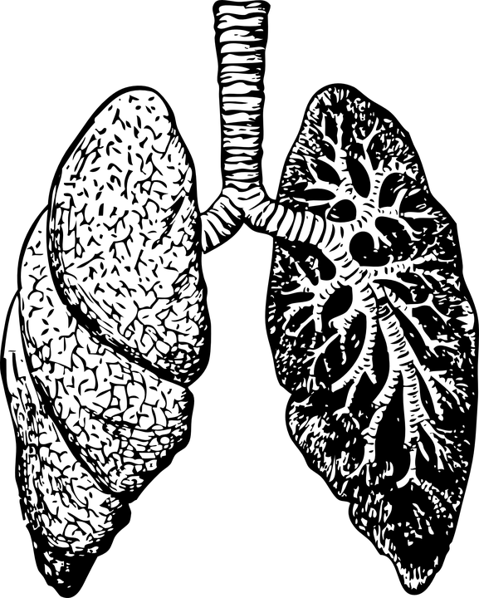
Παραδείγματα περιγραφικής έρευνας
Να ερευνηθεί η σχέση που υπάρχει ανάμεσα στη συνήθεια του καπνίσματος και στον καρκίνο των πνευμόνων.

Slide 9
Η ενασχόληση των εφήβων με τη μουσική.

Slide 10
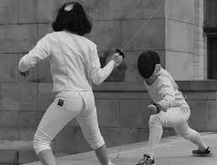
Η ενασχόληση των εφήβων με τον αθλητισμό.

Slide 11
Πειραματική έρευνα
Οι πειραματικές έρευνες στηρίζονται στο πείραμα , μέσω του οποίου ο ερευνητής ελέγχει αν ισχύει μια υπόθεση .
Ο ερευνητής προσπαθεί να επηρεάσει μία μεταβλητή σε ένα πείραμα και να παρατηρήσει τα αποτελέσματα που προκύπτουν σε μια άλλη μεταβλητή.

Slide 12
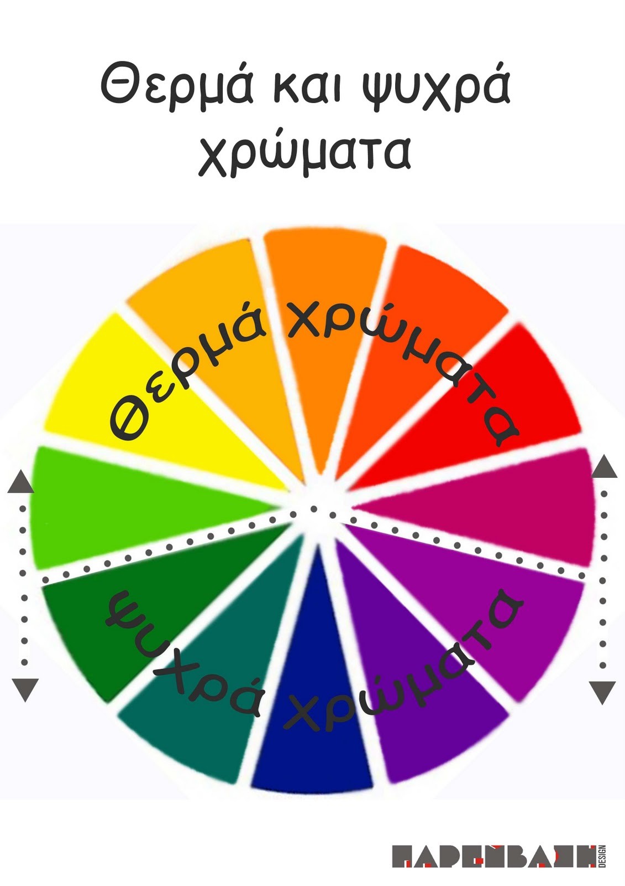
Παραδείγματα πειραματικής έρευνας
Η αύξηση της θερμοκρασίας ανάλογα με το χρώμα.

Slide 13
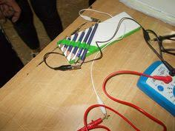
Πως επηρεάζει το μήκος μολυβιών την τιμή της ηλεκτρικής τους αντίστασης.

Slide 14
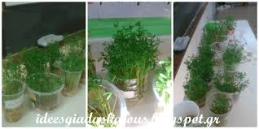
Η ανάπτυξη της φακής σε διαφορετικές συνθήκες φωτός.

Slide 15
Σημασία της έρευνας
Η έρευνα είναι μια από τις σημαντικότερες δραστηριότητες στη σύγχρονη εποχή και αφορά όλους τους τομείς της ανθρώπινης δραστηριότητας.
Τα επιτεύγματα της επιστημονικής έρευνας είναι ιδιαίτερα αισθητά στις θετικές επιστήμες και οι επιδράσεις της φαίνονται στην καθημερινή μας ζωή.

Slide 16
Ευχαριστώ για την προσοχή σας

